Slide 1
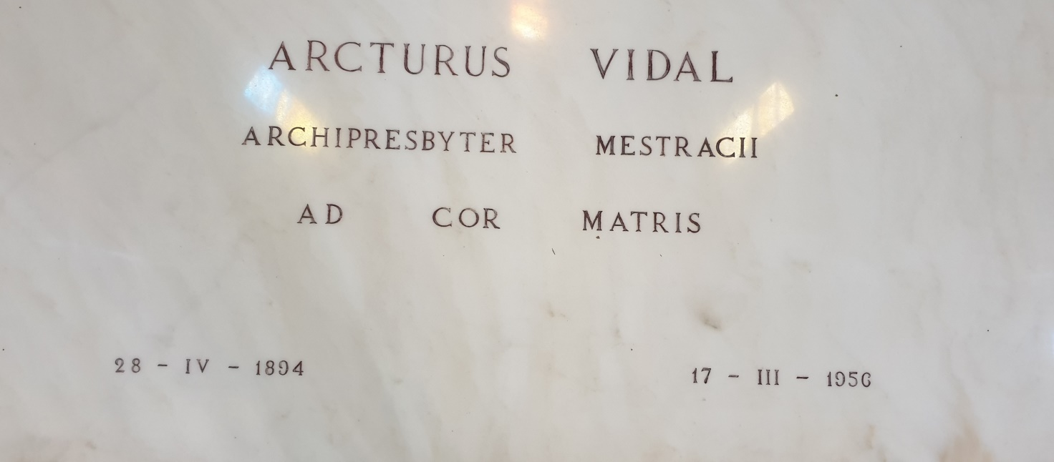
Lastra tombale di Mons. Vidal alla Madonna Pellegrina

